Slide 1
Проектная работа
«Вторая жизнь старым вещам»
Авторы: Цыгуров Иван, Морозова Арина.
Руководитель проекта: Митропан Елена Владимировна г. Москва

Slide 2
Цель и задачи
Цель проекта: привлечь внимание к решению проблемы загрязнение окружающей среды, поменять отношение к старым вещам, научится находить им применения.
Задачи проекта: показать на примере работ, как можно использовать ненужные вещи в целях сохранения окружающей среды.

Slide 3
Проблема
Содержание проблемы: обратить внимание на загрязнение окружающей среды.
Решение проблемы: вторично использовать твёрдые бытовые отходы для изготовления привлекательных изделий и поделок, сделав из них полезные вещи для дома.
Актуальность проблемы: сегодня всех беспокоит экология окружающей среды, бытовые отходы загрязняют окружающую среду. Большая их часть не разлагается в естественных условиях или имеет очень длительный срок разложения. Чтобы сделать окружающую среду более чистой, нужно уменьшить количество выбрасываемого мусора, а для этого им надо дать новую жизнь. В настоящее время на каждого жителя нашей планеты приходится в среднем около одной тонны мусора в год. Если весь накапливающийся за год мусор не перерабатывать, а сыпать в одну кучу, образовалась бы гора высочайшую с Эльбрус высочайшую горную вершину Европы.

Slide 4
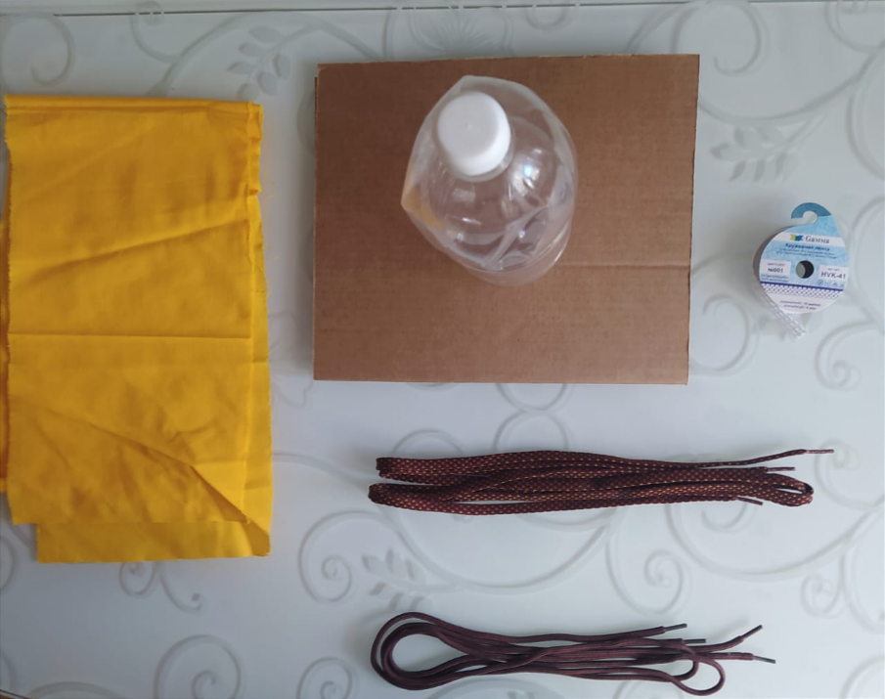
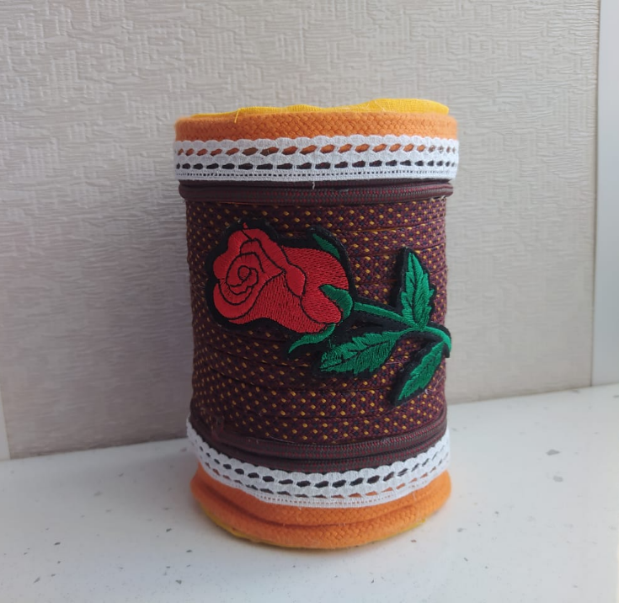
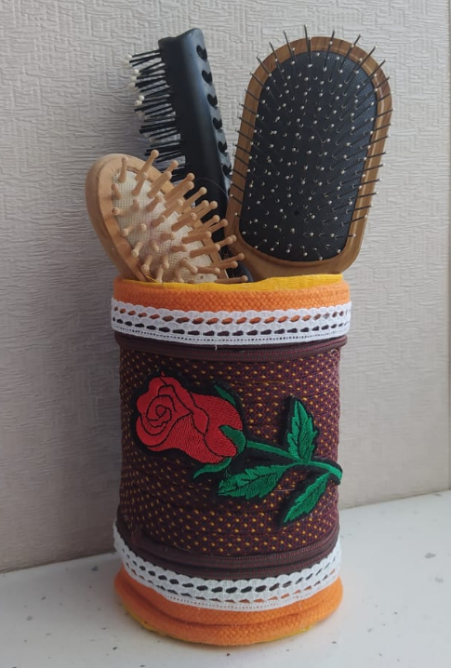
Опыты, эксперименты:
У каждого дома найдётся не одна пластиковая бутылка.
Не спешите их выбрасывать, ведь из них можно сделать много интересных вещей для дома. Взяв пластиковую бутылку, кусок ткани и несколько ненужных шнурков, мы сделали подставку для расчёсок.

Slide 5
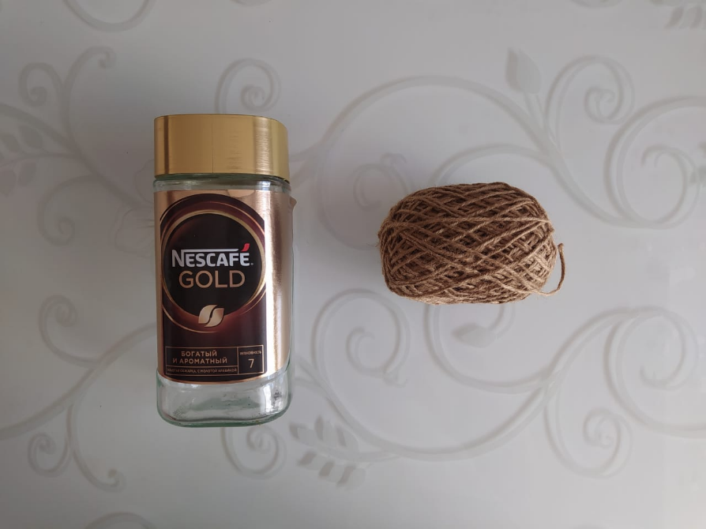
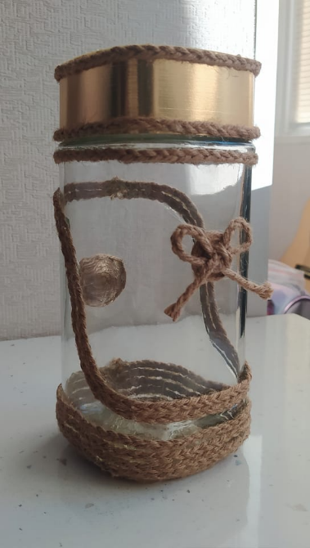
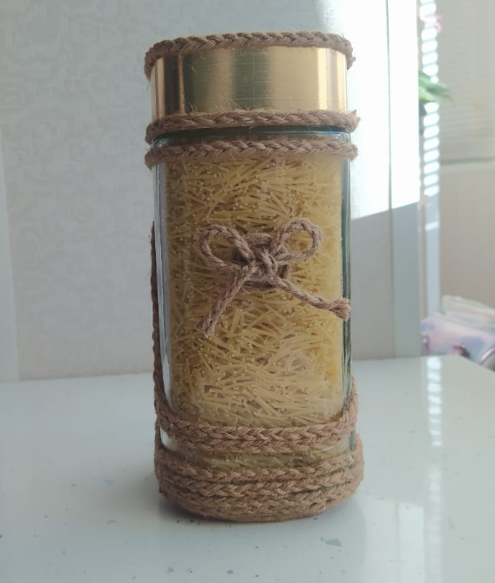
Опыты, эксперименты:
Пустой банке из под кофе мы тоже нашли применение.
Немного пофантазировав, мы сделали ёмкость для хранения
круп. Само стекло не наносит вред окружающей среде, а вот
битое стекло травмоопасно для людей и животных и разлагается более 1 000 лет.

Slide 6
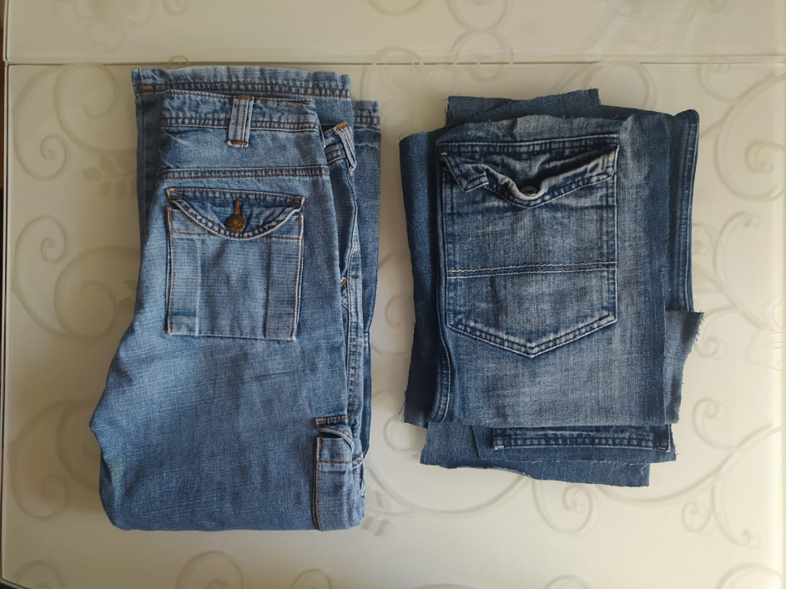
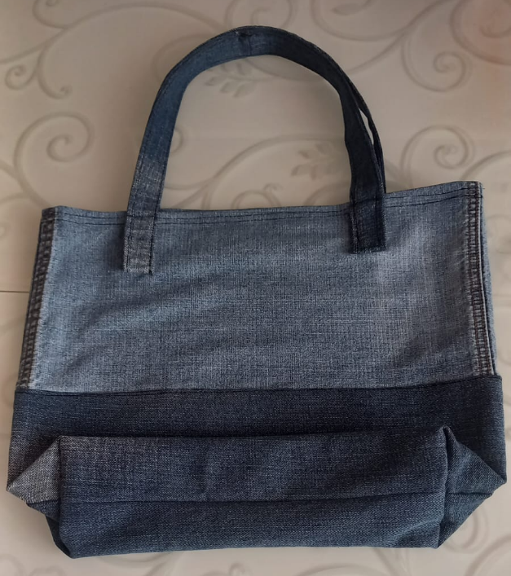
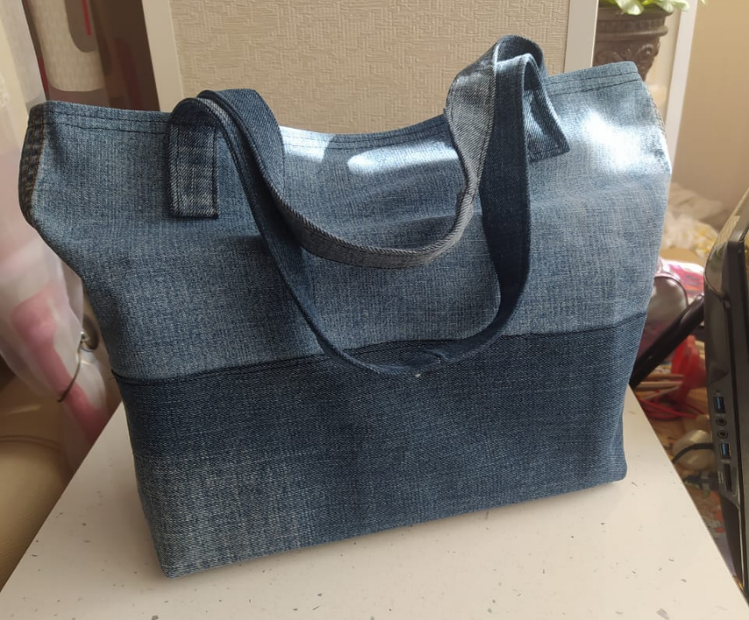
Опыты, эксперименты:
Наши любимые джинсы порвались. Нам было жалко с ними расставаться и мы решили дать им новую жизнь. Из старых джинсовых брюк у нас получился замечательный, джинсовый шоппер.

Slide 7
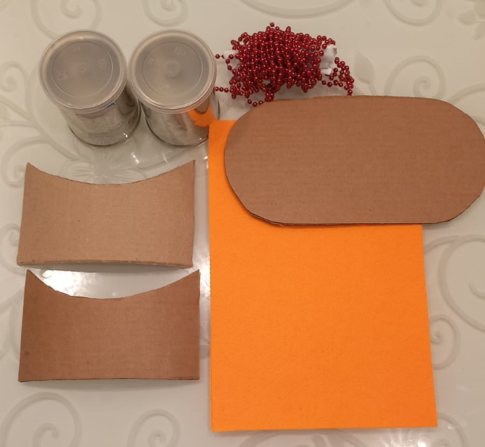
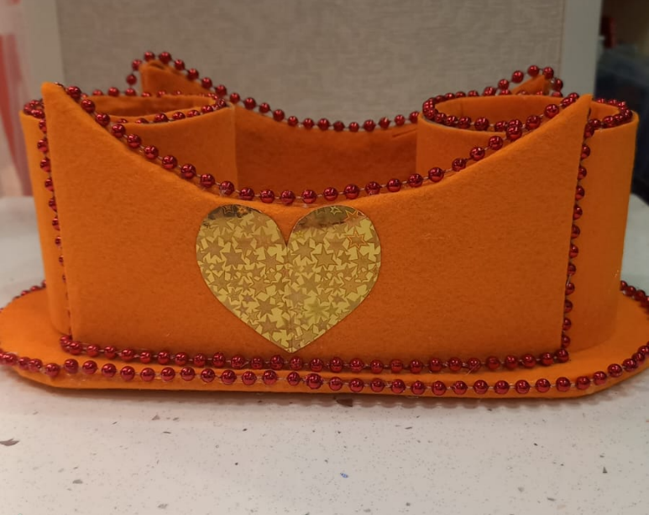
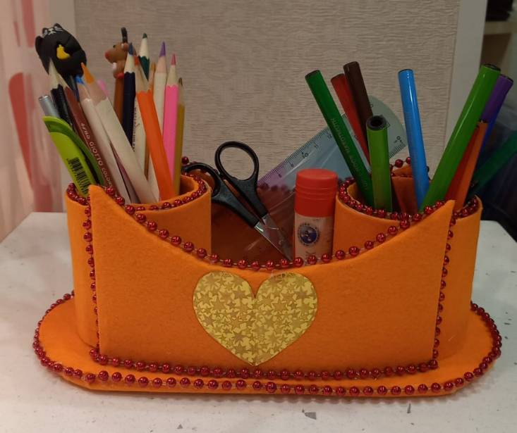
Опыты, эксперименты:
Пустые банки из под сгущённого молока можно использовать повторно. Взяв две пустые банки, фетр и картон можно сделать органайзер для карандашей и ручек.

Slide 8
ВЫВОДЫ
Работая над проектом, мы серьёзно задумались о проблеме загрязнения окружающей среды. Мы пришли к выводу, что частично эту проблему решить может каждый. Каждый может сделать своими руками из старых вещей нужные и полезные предметы! Дайте новую жизнь старым вещам, уменьшите количество бытовых отходов!

